Slide 1
影響力最大化問題に関する 成果物
由川 拳都

Slide 2









影響力最大化問題
この商品を買おう
この商品はおすすめ
インフルエンサーにより
影響を受けたユーザー
影響力を持つユーザー(インフルエンサー)
ソーシャルネットワーク内のインフルエンサーを推定
インフルエンサーにより影響を受けたユーザー数を推定
2

Slide 3
影響力最大化問題の目的と意義
目的
ソーシャルネットワーク内での口コミマーケティングの促進
ソーシャルネットワーク内のユーザーは大規模かつ友人関係が複雑
インフルエンサーを見つけることが困難
意義
インフルエンサーを効率よく見つける方法の発見と
効率的な口コミ方法の検討

Slide 4



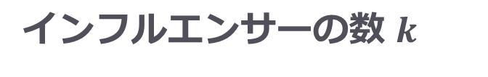
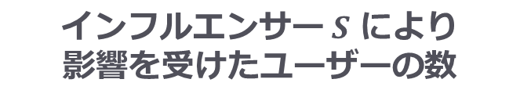
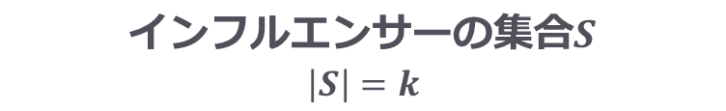
処理の概要
入力
出力
ノード
=ユーザー
1
1
影響力を
定量化する
モデル
エッジ
=友人関係
インフルエンサーの集合$S$
$$\left|S\right|=k$$
2
ソーシャルグラフ
2
インフルエンサーの数 $k$
インフルエンサー $S$ により
影響を受けたユーザーの数

Slide 5
影響力を定量化するモデル
1
線形閾値モデル
ある一人の友人に対して宣伝する様子をモデル化
2
独立カスケードモデル
片っ端から友人に意見を伝える様子をモデル化

Slide 6


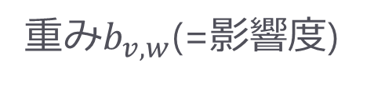

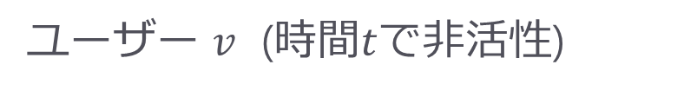





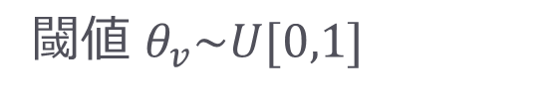

線形閾値モデル
影響を受けた=ユーザーの活性化
重み$b_{v,w}$(=影響度)
ユーザー$w_{1}$
$$b_{v,w_{1}}$$
閾値 $θ_{v}\sim U[0,1]$
$$b_{v,w_{2}}$$
ユーザー $w_{2}$
$$b_{v,w_{3}}$$
ユーザー$w_{3}$
ユーザー $v$ (時間$t$で非活性)
ユーザー$vの友人$の集合$w$ (すでに活性化)
時間$t+1$でユーザー$v$が活性化
ここで
友人の意見をもとに自分の行動を決める様子をモデル化

Slide 7
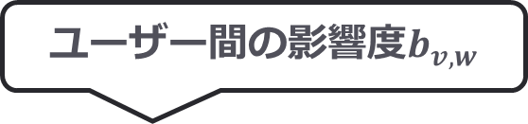
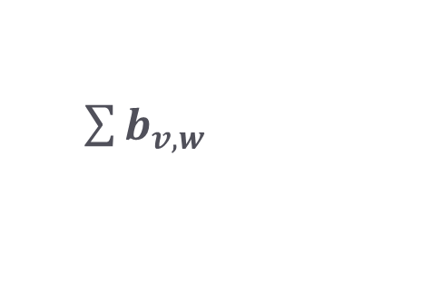
線形閾値モデル 例
User D
ユーザー間の影響度$b_{v,w}$
0.2
0.3
活性化していないユーザー
ユーザー C
User F
0.1
活性化しているユーザー
0.2
0.2
閾値
0.4
User E
$\sum{b_{v,w}}$
0.5
User B
0.6
0.2
User A

Slide 8


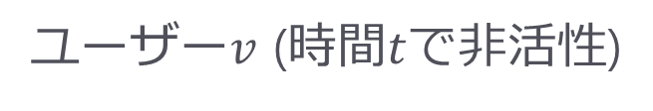
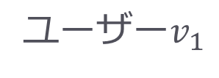

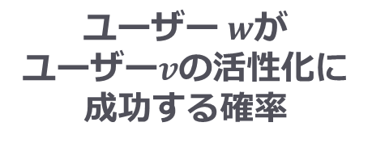
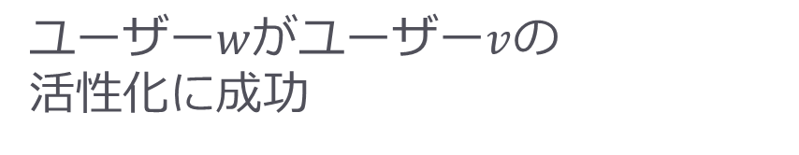
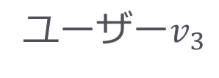



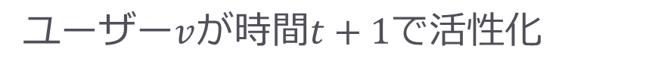

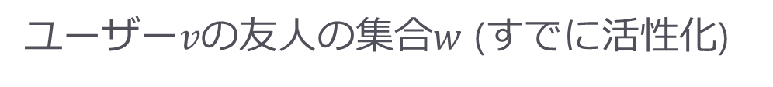

独立カスケードモデル
ユーザー$v_{3}$
$$p_{w_{1},v_{1}}$$
$p_{v,w}\sim U[0,1]$
$$ユーザーw_{1}$$
ユーザー$v_{1}$
ユーザー $w$が
ユーザー$v$の活性化に
成功する確率
$$p_{w_{2},v_{3}}$$
ユーザー$w_{2}$
$$p_{w_{3},v_{2}}$$
ユーザー$w_{3}$
ユーザー$v_{2}$
ユーザー$v$ (時間$t$で非活性)
ユーザー$vの友人$の集合$w$ (すでに活性化)
ユーザー$w$がユーザー$v$の
活性化に成功
ユーザー$v$が時間$t+1$で活性化
友人に片っ端から意見を伝える様子をモデル化

Slide 9
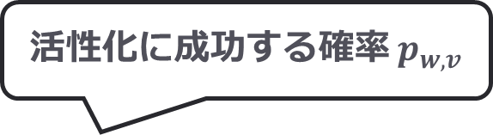
独立カスケードモデル 例
User D
活性化に成功する確率 $p_{w,v}$
0.2
0.3
活性化していないユーザー
User C
User F
新たに活性化するユーザー
0.1
0.2
0.2
活性化しているユーザー
0.4
User E
活性化成功
0.5
活性化失敗
User B
0.2
0.6
User A

Slide 10


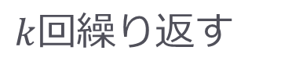
影響力最大化問題で生じる問題と解決策
問題
インフルエンサーの推定がNP-困難
貪欲法で解決
貪欲法
インフルエンサーの初期集合を
とする
$k$回繰り返す
を最大化させるノード$v$を求め，$S$に追加
($f\left(∗\right)=インフルエンサーにより$影響を受けたユーザー数)
終了

Slide 11
しかし，貪欲法は非常に時間がかかったので…
線形閾値モデル
LDAG (Local Directed Acyclic Graph: 局所有向非巡回グラフ)
独立カスケードモデル
DregreeDiscount (次数割引) アルゴリズム
を適用

Slide 12
LDAGの概要
全グラフ内でインフルエンサーとその隣人のみで構成される
部分グラフを発見し，そのグラフ内でインフルエンサーを推定
インフルエンサーの探索範囲の削減
インフルエンサー
インフルエンサー
LDAG
グラフ内で最も影響を与えさせた
ユーザーをインフルエンサーと推定

Slide 13
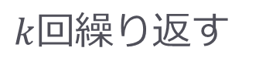
DegreeDiscountアルゴリズムの概要
インフルエンサー = 友人の多い人物であると仮定
処理
各ユーザーの友人の数を求める
$k$回繰り返す
(ユーザーの友人の数 - 影響を受けた友人の数)の値が最も大きい人物をインフルエンサーと推定
終了

Slide 14
データセット
1
Facebookのソーシャルグラフ
ノード(ユーザー数): 4039
エッジ(友人関係): 88234
2
Twitterのソーシャルグラフ
ノード(ユーザー数): 81306
エッジ(友人関係): 1768149

Slide 15
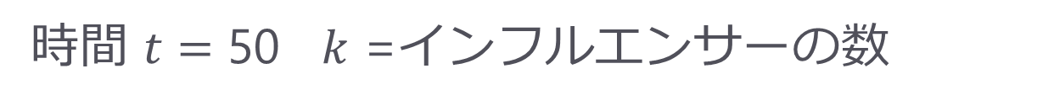
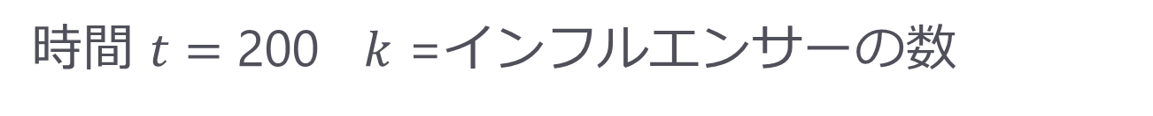
実験
Facebook
時間 $t=$ 200 $k$ =インフルエンサーの数
線形閾値モデル:
$$k=0，100，200，300，400，500$$
独立カスケードモデル:
$$k=0，100，200，300，400，500$$
Twitter
時間 $t=$ 50 $k$ =インフルエンサーの数
線形閾値モデル :
$$k=0，1000，2000，3000，4000，5000$$
独立カスケードモデル:
$$k=0，1000，2000，3000，4000，5000$$

Slide 16
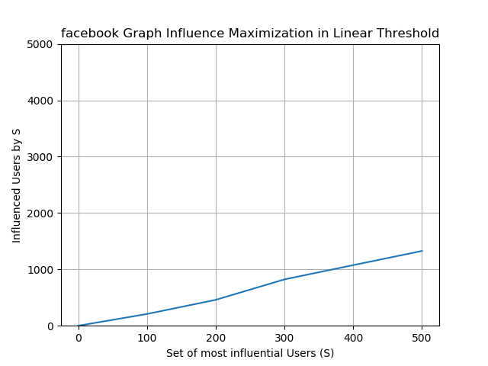
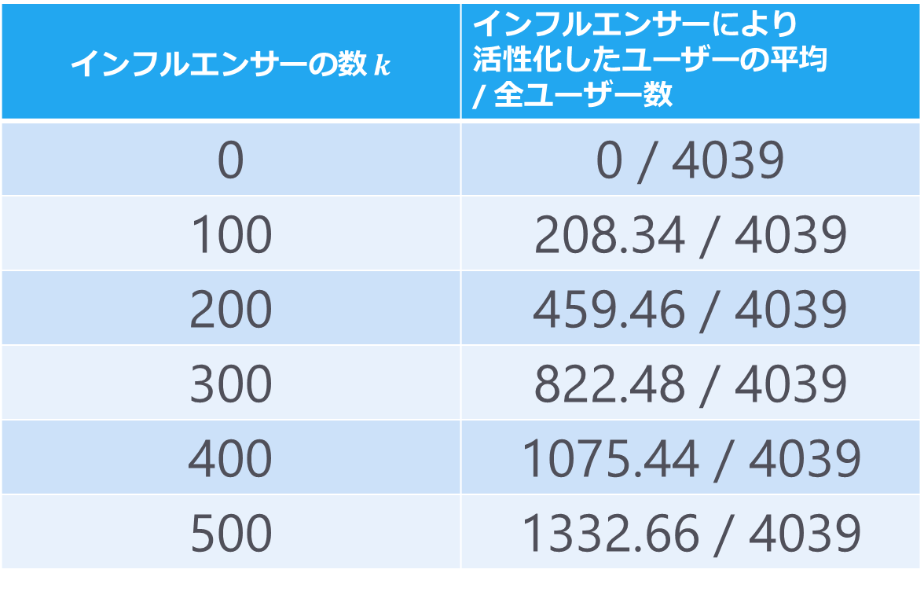
結果: 線形閾値モデル (Facebookのソーシャルグラフ)
インフルエンサーの数 $k$ | インフルエンサーにより 活性化したユーザーの平均 / 全ユーザー数
0 | 0 / 4039
100 | 208.34 / 4039
200 | 459.46 / 4039
300 | 822.48 / 4039
400 | 1075.44 / 4039
500 | 1332.66 / 4039

Slide 17
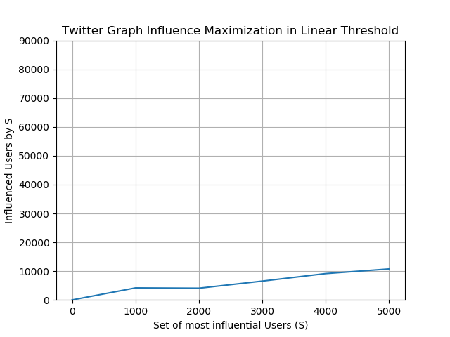
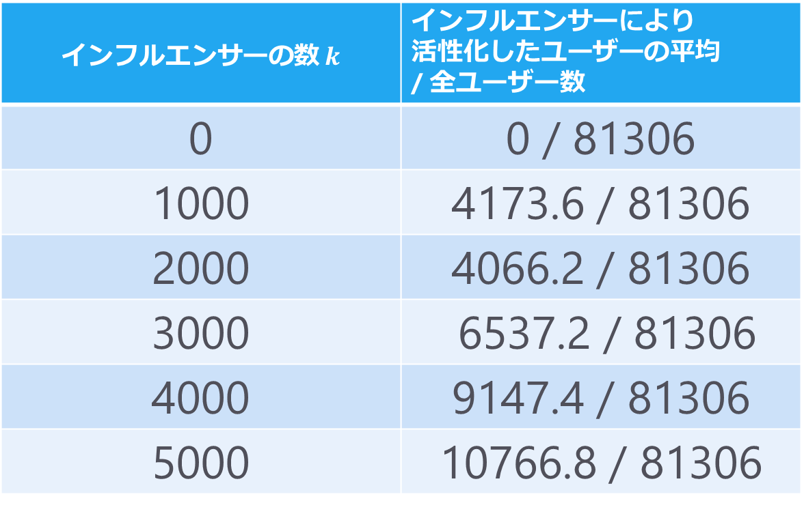
結果: 線形閾値モデル (Twitterのソーシャルグラフ)
インフルエンサーの数 $k$ | インフルエンサーにより 活性化したユーザーの平均 / 全ユーザー数
0 | 0 / 81306
1000 | 4173.6 / 81306
2000 | 4066.2 / 81306
3000 | 6537.2 / 81306
4000 | 9147.4 / 81306
5000 | 10766.8 / 81306

Slide 18
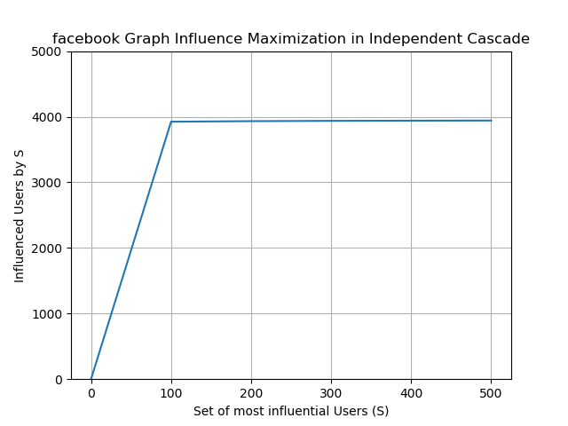
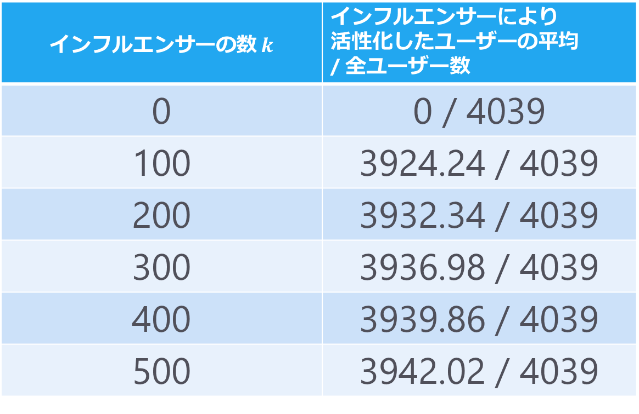
結果: 独立カスケードモデル (Facebookのソーシャルグラフ)
インフルエンサーの数 $k$ | インフルエンサーにより 活性化したユーザーの平均 / 全ユーザー数
0 | 0 / 4039
100 | 3924.24 / 4039
200 | 3932.34 / 4039
300 | 3936.98 / 4039
400 | 3939.86 / 4039
500 | 3942.02 / 4039

Slide 19
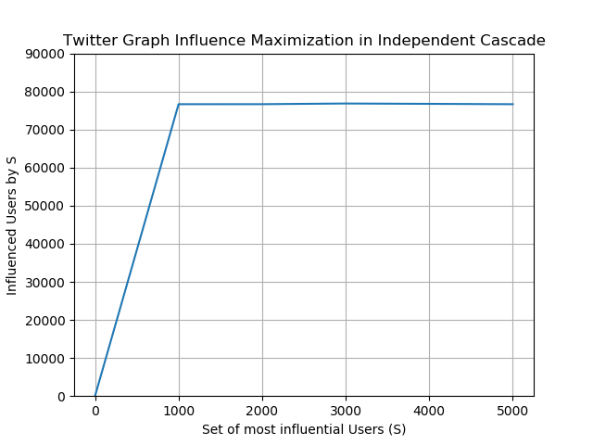
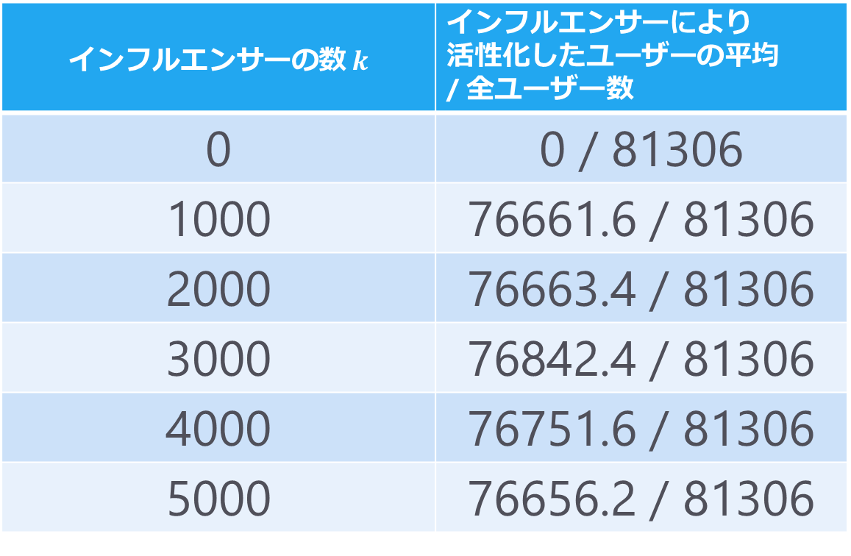
結果: 独立カスケードモデル(Twitterのソーシャルグラフ)
インフルエンサーの数 $k$ | インフルエンサーにより 活性化したユーザーの平均 / 全ユーザー数
0 | 0 / 81306
1000 | 76661.6 / 81306
2000 | 76663.4 / 81306
3000 | 76842.4 / 81306
4000 | 76751.6 / 81306
5000 | 76656.2 / 81306

Slide 20
結論
独立カスケードモデルでは
少数のインフルエンサーでも影響を受けたユーザーの数が多かった
口コミマーケティングでは
友人ならば片っ端から宣伝しておくと効果的

